Slide 1

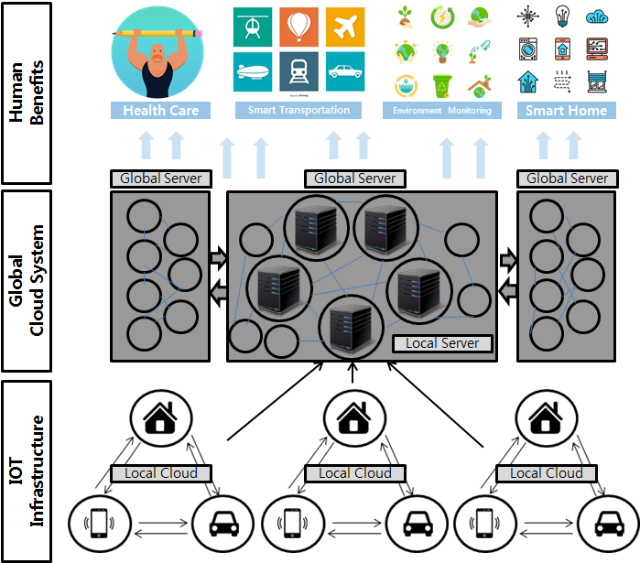
성균관대학교 소프트웨어대학
졸업작품
사물인터넷과 클라우드 컴퓨팅의 융합을 통한
미래 스마트홈 시스템 구축
조준호, 김성보, 김응모
성균관대학교 소프트웨어대학
Building Future Smart Home System by Combining
IoT and Cloud Computing
Joon-Ho Jo* Seong-Bo Kim** Ung-Mo Kim*
*College of Software, SungKyunKwan University
지도 교수: 김응모 교수님
연구실명: 데이터베이스 연구실
ⓔ
ⓔ
개 요
발전 방향
4차 산업혁명시대에 인공지능, 자율주행자동차와 함께 새로운 의식주의 지평을 열 스마트 홈 시스템의 개념에 대해서 정의 한 후 향후 발전방향을 분석한다. 그리고 스마트 홈 시스템 구축에 핵심이 되는 기술인 사물인터넷을 정의한 후 특징과 관련 서비스가 무엇인지 살펴본다. 그리고 사물인터넷을 통한 스마트 홈 시스템을 구축하기 위해서 선결 해야할 과제와 사물인터넷이 가지는 제약점을 조사 및 분석한다.
1. 스마트 팩토리 :공장 내 설비와 기계에 센서(IoT)가 설치되어 데이터가 실시간으로 수집, 분석되어 공장 내 모든 상황들이 일목요연하게 보여지고(Observability)고, 이를 분석해 목적된 바에 따라 스스로 제어(Controllability)되는 공장.
2. 스마트 농업 : 계산된 KPI값을 가상화한다. 두 번째는 스마트 농업이다. 농지에 장착된 여러 종류의 센서들로부터 센싱 데이터(흙의 상태, 비의 양, 태양복사량, 날씨상태인 온도·습도량, 평균 풍속 및 풍향 등의 정보)를 클라우드에 수집하여 분석하여 파종시기, 개화시기, 해충 저해용 식물 추천 등의 정보를 제공
ⓔ
ⓔ
시스템 구성
국,내외 연구 동향
국가 | 내용
미국 | 미국 연방통신위원회(FCC, Federal Communications Commission)는 사물인터넷 관련 규정을 제정하기 위한 공청회를 2013년 3월에 개최하는 등 산업계의 의 견을 최대한 수렴하고 있으며, 국가정보위원회(NIC, National Intelligence Council)는 사물인터넷을 2025년까지 국가 경쟁력에 영향을 미칠 ‘혁신적인 파괴적 기술(Disruptive Civil Technology)’ 중 하나로 선정하였다.
중국 | 중국 국무원은 ‘중장기 과학기술 발전 계획(2006~2020)’ 에 스마트 그리드 등 사물인터넷 분야에 6조원을 투자한다고 발표하였으며, 2010년에는 상하이 인근에 산업단지와 연구센터를 구축하였다. 이와 함께 8,611억원 규모의 사물 네트워크 산업기금을 별도로 조성했으며, 장수성은 125개 프로젝트에 1조6천억 규모의 투자를 유치하였다.
유럽 | 유럽은 제7차 연구개발 7대 과제 중 ‘미래네트워크 기반’을 선정하여 수십억의 인구와 수조에 달하는 사물과 연결할 것에 대비한 인프라 구축을 목표로 하는 액션 플랜을 수립하고, 연구개 발 및 시범 서비스를 추진하고 있다. 아울러, 유럽의 스웨덴, 핀란드, 이탈리아 등의 국가를 중심으로 모든 가정의 전력사용 검침을 위한 스마트 미터 설치를 진 행하고 있다.
일본 | 일본은 최근 ICT융합에 따른 새로운 산업의 창출을 위해 ‘디지털화, 네트워크화에 의한 IOC(Internet of Computer)에서 사물인터넷(Internet of Thing)’ 방향을 잡고 ‘6대 전략중점분야 육성’과 ‘기반육성과제’를 제시하였으며,내용에는 전략중점분야 육성을 위한 정책 전개 방안과 기반 육성 과제의 액션 플랜을 포함하고 있다.
ⓔ
결론
사물인터넷과 클라우드 컴퓨팅의 융합 시스템 구조
사물인터넷과 클라우드 컴퓨팅의 필요성과 현재까지의 발전 동향 그리고 도전과제와 향후 발전 가능성에 관해 논하였다. 향후 사물인터넷과 클라우드 컴퓨팅의 융합은 확장성, 상호 운용성, 신뢰성, 효율성, 가용성, 보안성, 접근 용이성, 사용 용이성, 배치 비용 감소 등의 시너지 효과를 낼 것이 분명하다. 또한 이 융합 패러다임은 미래 스마트홈 구축을 앞당길 것이다. 물론 빅데이터 관리, 호환성문제, 데이터 보안등 넘어야 할 이슈가 많은 것은 사실이다. 하지만 업계동향과 융합 기술이 실제로 적용되는 사례를 통해 볼 때 스마트홈 구축의 실현은 꿈이 아니고 머지않은 미래에 이루어 질 것이라 보여진다.

